Slide 1
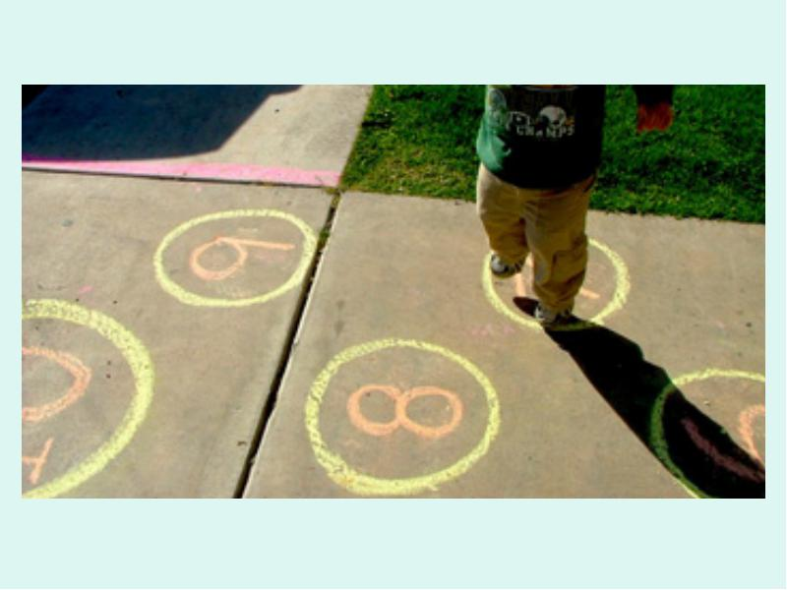
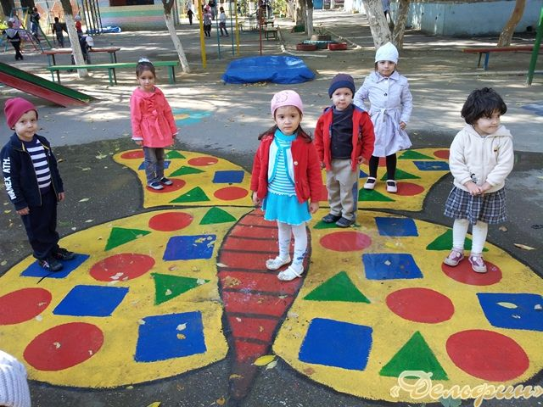
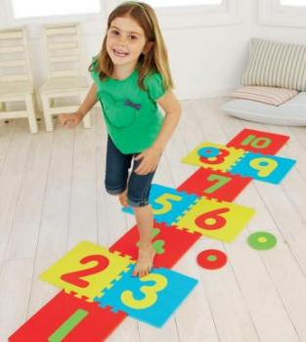
ПОДВИЖНЫЕ ИГРЫ – «ПРЫГАЛКИ» И ИХ РАЗНОВИДНОСТИ.

Slide 2
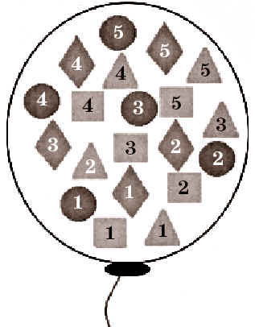
«ВОЗДУШНЫЙ ШАР»

Slide 3
«ВОЗДУШНЫЙ ШАР»
Возрастная группа:
Старшая группа, подготовительная.
Цель :
Продолжать развивать у детей физические качества: быстроту, ловкость, выносливость, равновесия, координацию движений.
Закреплять разные виды прыжков, бега, ходьбы.
Активизировать умственную деятельность детей: закреплять знания прямого и обратного счета, форм геометрических фигур, цветов.

Slide 4
ЗАДАЧИ:
Познавательные
-закрепить знания детей прямого и обратного счета, о геометрических фигурах, о цветах.
-способствовать формированию интереса у детей к физическому воспитанию.
Воспитательные
- воспитывать у детей коммуникативные качества, умение играть в коллективе;
-создавать хорошее настроение;
Развивающие
- развивать физические качества: силу, ловкость, быстроту реакции;
- учить действовать по сигналу.

Slide 5
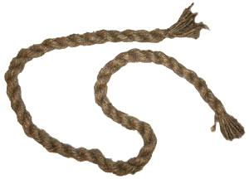
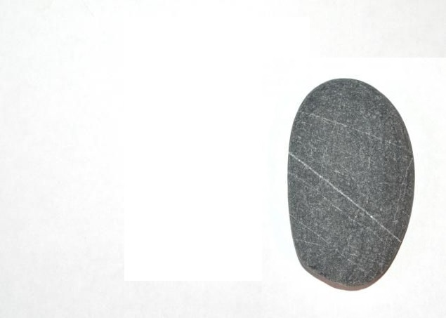
ОБОРУДОВАНИЕ:
- Канат
- Геометрические фигуры с цифрами
- Камушек

Slide 6
Правила:
На полу из каната выложен воздушный шар и ребенок-
шагает по кружка ( треугольника, квадратом )
шагает по цифрам от 1 до 5 – прямой счет
шагает по цифрам от 5 до 1 – обратный счет
шагает только по геометрическим фигура зеленого (красного, синего)
цвета
УСЛОЖНЕНИЕ:
прыгать на двух, на одной ноге по кружка ( треугольника, квадратом )
прыгать на двух, на одной ноге по цифрам от 1 до 5 – прямой счет
по цифрам от 5 до 1 – обратный счет
прыгать на двух, на одной ноге только по геометрическим фигура зеленого (красного, синего) цвета

Slide 7
Можно поиграть как в классики:
Бросать камушек по порядку от 1 до 5 – прямой счет
сначала шагать на эту цифру
затем прыгать на двух ногах
затем на одной ноге
УСЛОЖНЕНИЕ:
Бросать камушек от 5 до 1 – обратный счет (только на заданное число, на заданную геометрическую фигуру, на заданный цвет)
сначала шагать на эту цифру
затем прыгать на двух ногах
затем на одной ноге

Slide 8
Еще один из вариантов:
дети передвигаются вокруг шарика
по команде «Треугольник» (квадрат, круг) – стают на эту фигуру
по команде цифра 1 ( 2-5 ) – стают на заданную цифру
по команде зеленый (красный, синий) – стают на заданный цвет
УСЛОЖНЕНИЕ:
то же самое, но передвигаясь вокруг шара выполнять различные виды ходьбы, бега, упражнения

Slide 9
Еще один из вариантов усложнение:
дети передвигаются вокруг шарика выполнять различные виды ходьбы, бега, упражнения и звучит команда 1,2,3, - любой домик займи:
на какой цифре стоишь, столько раз – прыгнуть
- присесть
- хлопнуть

Slide 10
УСЛОЖНЕНИЕ (эстафета):
Участвуют одновременно 2–4 команды, каждая из которых выстраивается с одной стороны «шарика» напротив определенной геометрической фигуры. По сигналу ведущего первые участники команд начинают передвигаться прыжками на одной или двух ногах с мячом между коленями по «фигурам» от цифры «1» до цифры «5» по порядку номеров.
Выполнив задание, они выпрыгивают из «шарика» с противоположной стороны, в то время как в соревнование включаются следующие участники команды, и т.д. Закончив эстафету, команды выстраиваются на противоположной стороне «шарика». Эстафета повторяется, выполняются прыжки в обратном порядке.

Slide 11
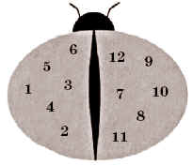
«БОЖЬЯ КОРОВКА»

Slide 12
Правила:
На крыльях «божьей коровки» нарисованы геометрические фигуры с цифрами разного цвета . Количество участников не ограничено. Задания можно выполнять индивидуально и подгруппой детей, фронтально и поточно, в форме упражнений и эстафет.

Slide 13
Кто быстрее (с мячом между коленями)?» (эстафета). Дети делятся на две команды и располагаются с одной стороны «божьей коровки» около каждого ее крыла. По сигналу первые участники начинают прыжки с мячом между коленями по порядку номеров. Выполнив задание, они обегают «божью коровку» сбоку и передают мяч следующему участнику своей команды, встав в ее конец. Эстафета заканчивается, когда все ребята выполнят задание.
«Донеси и не урони» (эстафета). Команды передвигаются по «цифрам» по порядку номеров, стараясь удержать мешочек на голове.
«Баскетболисты».
Дети передвигаются по цифрам,
- одновременно выполняя ведение мяча.
- ведение мяча «змейкой» между цифрами.

Slide 14
«Цифры,Цвета»

Slide 15
Правила:
изобразить цифры от 1 до 5 и расположить их в чередовании по кругу, это позволяет организовать фронтальную деятельность детей через игры и упражнения.
Дети передвигаются по «цифрам» по порядку номеров, стараясь удержать мешочек на голове (или мяч удержать и т.д.)
Дети передвигаются по цифрам,
- одновременно выполняя ведение мяча.
- одновременно выполняя прыжки на одной ноге

